Slide 1
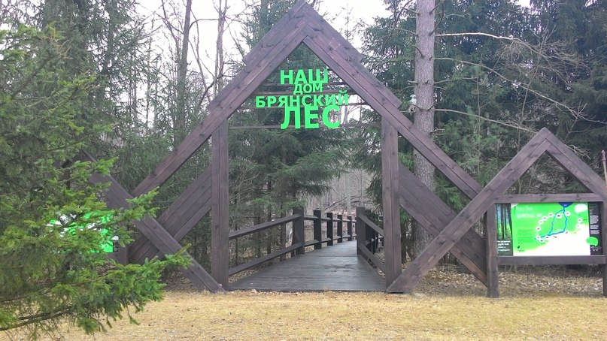
Заповедник «Брянский лес»

Slide 2
Цели исследования
- формирования знаний о природе Брянского края и о роли заповедника в решении экологической проблемы
Задачи
- изучить и исследовать растительный, животный мир, климат и рельеф заповедника “Брянский лес”
- узнать о трудностях в работе заповедника
-изучить работу коллектива учреждения
Методы исследования:
- интервью
- опрос
- поиск информации в доступных источниках

Slide 3
Когда и для чего создавался заповедник?

Slide 4
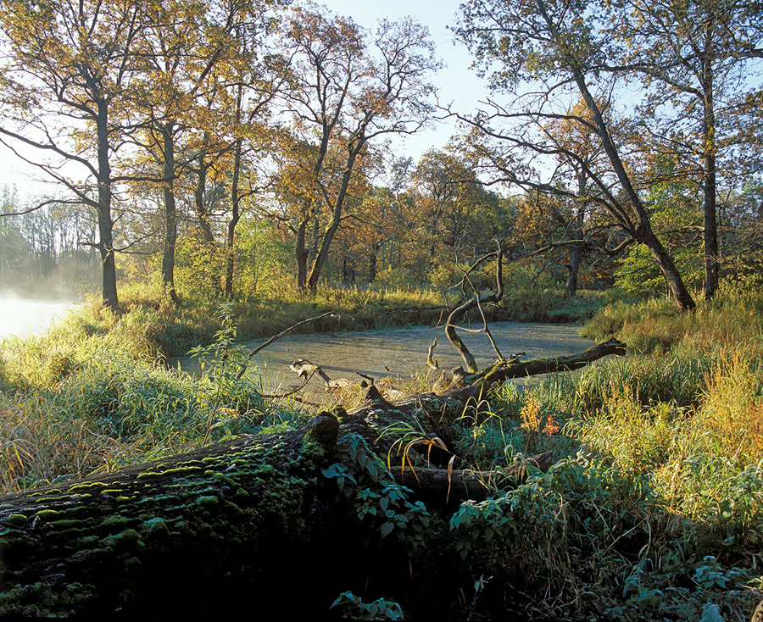
На участках, подвергавшихся интенсивной эксплуатации, задача заповедника - восстановление коренных типов леса.

Slide 5
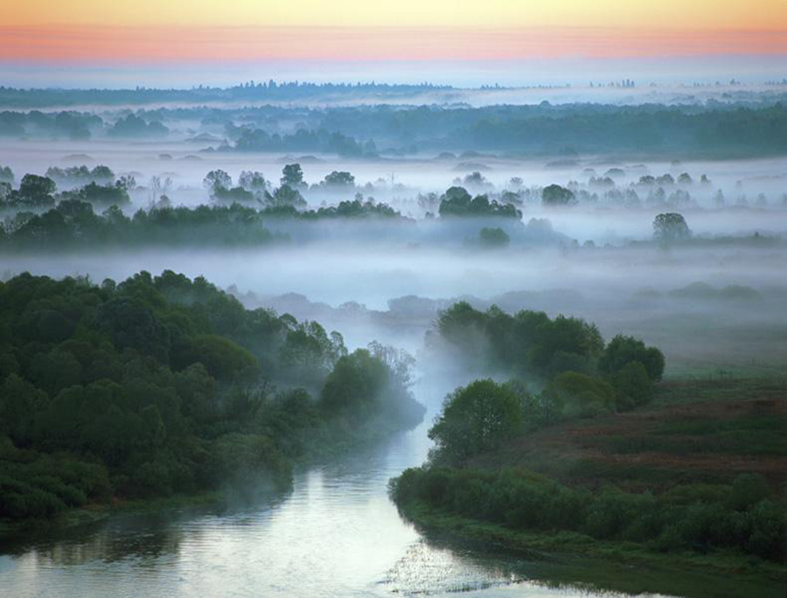
Восстановление типичного природного комплекса края в результате деятельности заповедника обеспечит водоохранную роль для бассейна р. Десны, что будет иметь всесторонне народнохозяйственное значение.

Slide 6
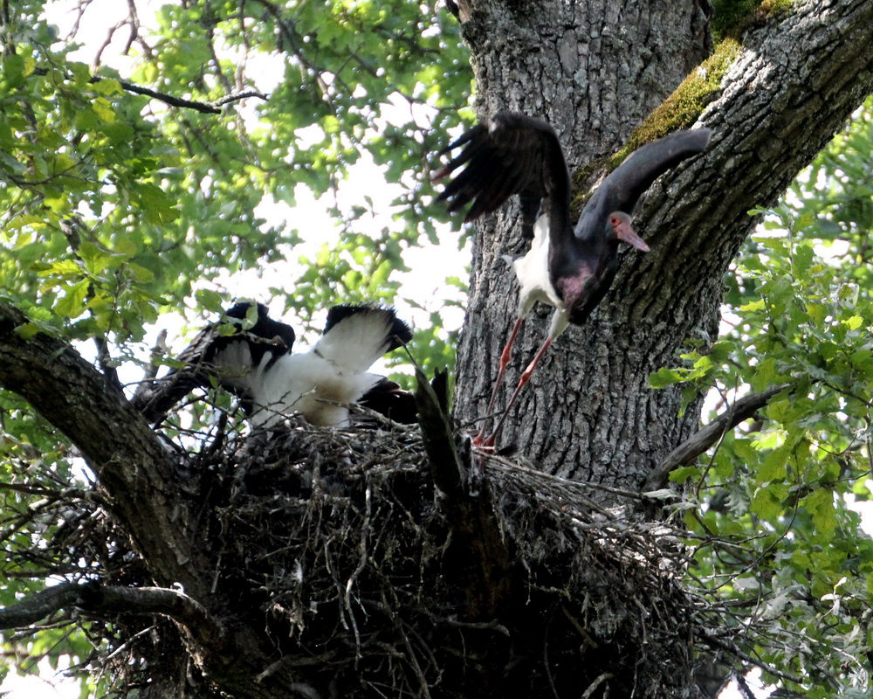
Сохранение промысловых видов для окружающих районов области

Slide 7
Природа заповедника

